Slide 1
Commission Permanente du Numérique
03 décembre 2021

Slide 2
Ordre du jour
1. Relevé de conclusions de la CPN du 8 octobre 2021
2. Accessibilité Numérique - « Mission Handicap »
3. Campagne de phishing pédagogique
4. Numérique soutenable - Matinfo 5
Datacenter UA (évolution des locaux techniques UA)
5. Contractualisation investissements pédagogiques UA-Région - Etat d’avancement des projets co-financés
6. 7. SIEN – Présentation de la structure opérationnelle et projets régionaux
8. Informations et questions diverses :​
  Calendrier des CPN du 1er semestre 2022

Slide 3
Relevé de conclusions de la CPN du 8 octobre 2021
Soumis à validation

Slide 4
Accessibilité numérique
Mission handicap

Slide 5
Ingénieure pédagogique pour l'accessibilité numérique
Présentation du poste et des missions
Intérêt particulier pour les étudiants dys :
    Nombre de plus en plus important au fil
    des années
    77 étudiants recensés (sur 370) en
    2020-2021

Slide 6
Les troubles dys
Dyslexie
Dysorthographie
Dyspraxie
Dysphasie
…
Troubles qui recouvrent des réalités différentes et qui sont souvent associés

Slide 7
Ma démarche
Enquête sur les usages numériques
Recherches (comparaison de plusieurs solutions)
Offrir une solution institutionnelle aux étudiants
Instaurer une sensibilisation à l'échelle de l'UA

Slide 8
Coût et conditions d'expérimentation
Pour 20 licences : 1 113,60 €
    11 peuvent déjà être attribuées
Contrat d'engagement :
    Contrat de prêt
    Session de formation
    Bilan de fin d'année
Freins au projet

Slide 9
Schéma pluriannuel de mise en accessibilité
Document que l'UA doit produire et publier
Document doit être associé à :
  Des Plans Annuels (détail des actions prévues)
  La déclaration d'accessibilité (état d'accessibilité actuel)
Pour rappel :
Tous les sites du secteur public doivent être accessibles depuis le 23 sept. 2020
Depuis le 23 juin 2021, toutes les applis mobiles et les progiciels doivent être accessibles

Slide 10
Ally
Plug-in Moodle
Formats alternatifs à destination des étudiants en situation de handicap
Suppression du dispositif fin 2022

Slide 11
Campagne de phishing pédagogique

Slide 12
SSI : Campagne de Phishing Pédagogique
Partir sur une solution interne
Exemple de l'université de Toulouse Capitole depuis 2011
Ne pas s'engager vers des communications complexes
Principes proposés
1 thème de campagne tous les 2-3 mois
Chaque Personnel recevra un mail par thème
Thème en fonction de l'actualité ; rédaction par équipe projet DDN
Page unique qui présente les recommandations si phishing réussi
Statistiques simples / Pas d'identification
Planning envisagé
T1 2022 Mise en place et tests sur population DDN
T2 Si ok - communication via newsletter
- premier thème simple
T3 Si premier thème ok, préparer futurs thèmes et récurrence

Slide 13
Numérique soutenable

Slide 14
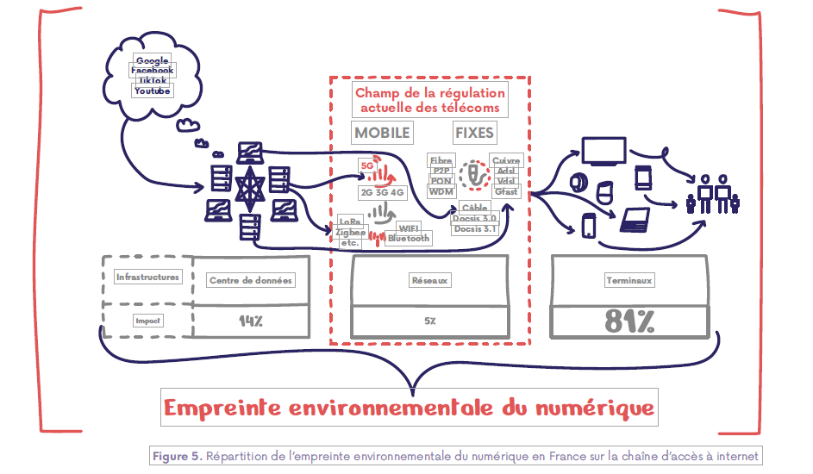
Contexte +6% par an

Slide 15
Politique UA
Lundi 15 novembre 2021, le Président de la République a promulgué la loi n° 2021-1485 visant à réduire l'empreinte environnementale du numérique en France. Elle est parue au Journal officiel n° 266 du 16 novembre 2021).
Souscription Marché Matinfo 5
Proposition UA augmentation durée de vie des équipements (revisiter le cycle de vie des matériels par typologie activité - Chapitre II de la loi)
Aller vers des data centers et des réseaux moins énergivores (Chapitre IV de la loi)
  Adaptation des débits de diffusion vidéo (Diminution débit Data) - Streaming Panopto
  Construction/Optimisation Datacenter & Fermetures locaux techniques énergivores

Slide 16
Datacenter UA
Évolution des locaux techniques

Slide 17
Fermeture des salles serveurs
Depuis 2015 (déjà réalisé)
UFR Sciences L124, fermeture totale (12m2)
  Réaménagé en bureau
  Retrait Onduleur 10 KVA
  Retrait 2 climatiseurs
UFR Sciences L125, fermeture partielle (12m2)
  Local stockage
  Retrait Onduleur 20 KVA
  Retrait de 2 climatiseurs
Axione, arrêt hébergement de 2 baies 42U

Slide 18
Fermeture des salles serveurs
Trajectoire 2021 / 2022
G107, fermeture partielle (17,3m²)
  Réaménagement en local de brassage
  Retrait de 4 climatiseurs Daikin R35DB 7VI
GS10, fermeture partielle (17,6 m²)
  Réaménagement en local de brassage
  Retrait de 4 climatiseurs LG UU18WUEB
  Retrait de l’onduleur Askco 10 KVA
GS08, fermeture totale (12m²)
  Retrait de 4 climatiseurs

Slide 19
Fermeture des salles serveurs
Trajectoire 2021 / 2022
Santé E31 (16m2)
  Réaménagement à étudier
  Retrait du climatiseur
UFR Sciences L227, fermeture partielle (12m²)
  Réaménagement en local de brassage
  Retrait onduleur 10 KVA
  Remplacement 2 climatiseurs par 1 split simple

Slide 20
Trajectoire de fermeture des salles serveurs
A l’étude sur 2022-2023
Polytech S218, fermeture partielle (29,6 m²)
  Réaménagement à étudier
  Retrait Onduleur 10 KVA
  Retrait des climatiseurs TOSHIBA RAV364C
LLSH A211, fermeture partielle (11,9 m²)
  Réaménagement à étudier
  Retrait Onduleur ASKCO 10 KVA
  Retrait des climatiseurs Daikin
Sciences I, fermeture partielle (8,9m²)
  Réaménagement à étudier si déplacement serveurs CNRS Matrice
  Question sur l’usage de l’onduleur dans le bâtiment
  Retrait des climatiseurs Daikin

Slide 21
Trajectoire de fermeture des salles serveurs
A l’étude sur 2022-2023
Sciences H102 fermeture partielle (29,7 m²)
  Réaménagement à étudier
  Question sur l’usage de l’onduleur
  Retrait des climatiseurs Daikin
Présidence 3ème étage, fermeture partielle (37,8 m²)
  Réaménagement à l’étude
  Remplacement 2 armoires de climatisation AIRWELL 2450 par 1 split simple

Slide 22
Bilan de la trajectoire de fermeture des salles serveurs
2021/2022
  Retrait du système de climatisation pour 70,9 m²
  Diminution climatisation pour 47,9 m²
  Retrait onduleurs pour une puissance 50 KVA
2022/2023
  Retrait du système de climatisation pour 96,1 m²
  Retrait onduleurs pour une puissance 20-30 KVA
Total
  Retrait du système de climatisation pour une surface 167 m2
  Diminution climatisation pour 47,9 m2
  Retrait onduleurs pour une puissance 70-100 KVA

Slide 23
Point Matinfo 5

Slide 24
Point Matinfo 5
Début du nouveau marché tardif suite à recours au lieu du 01/07
Titulaires:
  Lot 1 et 2 : postes de travail et portables =>HP International
  Lot 3 : Stations de travail => Dell
  Lot 4 : Serveurs => HP Entreprise
  Lot 5 : Gamme Apple => Econocom
Démarrage "laborieux", principalement pour l'ouverture du portail HP des lots 1 et 2 – Ouverture des accès récent ( le 27/10/2021) , enfin.
Pénurie de composants:
  HP int. A constitué un stock de configurations standards livrables en 8 jours
  Apple n'a plus de processeurs Intel pour sa gamme Macbook
  Délais de livraisons (hors stocks) de l'ordre de 90 jours
  Pénurie croissante, prévision du haut de la vague avril/mai 2022 au mieux
Tarifs globalement à la baisse

Slide 25
Point Matinfo 5
Possibilité de location de matériel sur l'ensemble des lots, avec option d'achat
Garanties de 5 ans par défaut, extensibles à 7 ans
Volet Développement Durable plus étendu:
  Certification TCO : obligatoire lots 1/2/3/5 vs facultative
  EPEAT (Electronic Product Environmental Assessment Tool): bronze obligatoire sur le lot 4 vs rien (silver déjà obligatoire sur les autres lots)
  Efficacité énergétique 80+ : Platinum obligatoire pour lots 1, 4 et 5 vs Gold
  Efficacité énergétique des alimentations externes : 88% (rien dans MI4)
  Affichage environnemental accru sur le portail de vente, notamment avec un configurateur tenant compte du cout CO2 des options
  Livraison "eco-responsable" en standard (max 2 mois), délai express sur demande

Slide 26
Contractualisation investissement pédagogique
Etat d’avancement

Slide 27
Etat d’avancement
Les projets investissement pédagogique Région 2020/2021 doivent être réalisés et payés avant le 31/12/2021
A ce jour, nous demandons un report auprès de la Région pour les projets comprenant des matériels audiovisuels :
  - Sciences 40 000€
  DEG 40 000€ et 20 000€
  DAV 50 000€
J’ai eu des justificatifs à hauteur des ¾ de la somme restante à justifier.

Slide 28
Constat
Après 4 ans de recul sur ce travail de justifications de cette subvention, je fais le constat que dans la majorité des cas, la somme demandée pour mener à bien un projet est supérieure de 20 à 25% au cout réel de ce projets
Quelle solution à ce décalage ?
Je tiens à remercier les antennes financières des composantes avec qui le travail en commun se passe à merveille !

Slide 29
SIEN
Présentation de la structure opérationnelle et projets régionaux

Slide 30
Informations diverses

Slide 31
Équipes TEAMS
Etat des lieux à ce jour : 19 000 équipes créées dont 90% sont inactives selon Microsoft…
Certaines équipes peuvent n’être utilisées qu’occasionnellement (une fois par an par exemple) et donc considérées comme inactives par Microsoft.
Peut-être rappeler aux « créateurs » d’équipe de ne pas oublier de les supprimer quand elles n’ont plus d’utilité.
Garder des équipes dormantes engendre pour l’UA un coût de stockage inutile

Slide 32
CPN 1er semestre 2022
Les prochaines CPN auront lieu les vendredis de 9h30 à 12h30 :
  18 mars 2022
  24 juin 2022

Slide 33
Questions diverses

Slide 34
univ-angers.fr

